Slide 1
Ứng dụng đặt sân thể thao
Nhóm 1 • Phát triển ứng dụng di động
Cải tiến giao diện và tài khoản SQLite
Gia Huy tổng hợp • 03/11/2026
Notes:
Mở đầu: ứng dụng có ba vai trò. Nói rõ phạm vi SQLite mới chỉ áp dụng cho tài khoản, không phải toàn hệ thống.
Nguồn: mã nguồn branch codex/gia-huy-account-completion; phân công nhóm cập nhật 03/11/2026.

Slide 2
Từ góp ý đến thay đổi
Bổ sung ảnh sân thực tế thay cho giao diện chủ yếu là icon.
Thống nhất theme, nút bấm, ô nhập và bố cục.
Lưu được tài khoản, hồ sơ và phiên khi mở lại app.
Notes:
Giảng viên góp ý UI thiếu ảnh, chưa đẹp; cần phác thảo trước khi lập trình. Không khẳng định mọi phần việc của nhóm đã được nghiệm thu.
Nguồn: mã nguồn branch codex/gia-huy-account-completion; phân công nhóm cập nhật 03/11/2026.

Slide 3
Bốn thành viên và trách nhiệm
Gia Huy: theme, Auth/Profile, phiên, tích hợp và kiểm thử.
Quốc Đạt: Home/Search, database và repository chung.
Bảo Huy: chi tiết sân, booking và thanh toán mô phỏng.
Thanh Sơn: Owner/Admin, sân, lịch đặt, dịch vụ và duyệt.
Notes:
Nêu ranh giới: Gia Huy không tự chuyển toàn bộ database của thành viên khác. Main nền 4c5d94d đã tích hợp UI của nhóm.
Nguồn: mã nguồn branch codex/gia-huy-account-completion; phân công nhóm cập nhật 03/11/2026.

Slide 4
Quy chuẩn thiết kế chung
Roboto • xanh #0F8B5F • nền #F5F7FA
Chữ #172B3A • nhấn #FFB547 • Material Icons
Card bo 16 px • nút bo 12 px • khoảng cách 8/16/24 px
Notes:
Ảnh đúng tỷ lệ, không méo; kiểm tra layout nhỏ. Các nút xác thực ngoài hệ thống vẫn giữ nhưng thông báo chưa hỗ trợ.
Nguồn: mã nguồn branch codex/gia-huy-account-completion; phân công nhóm cập nhật 03/11/2026.

Slide 5
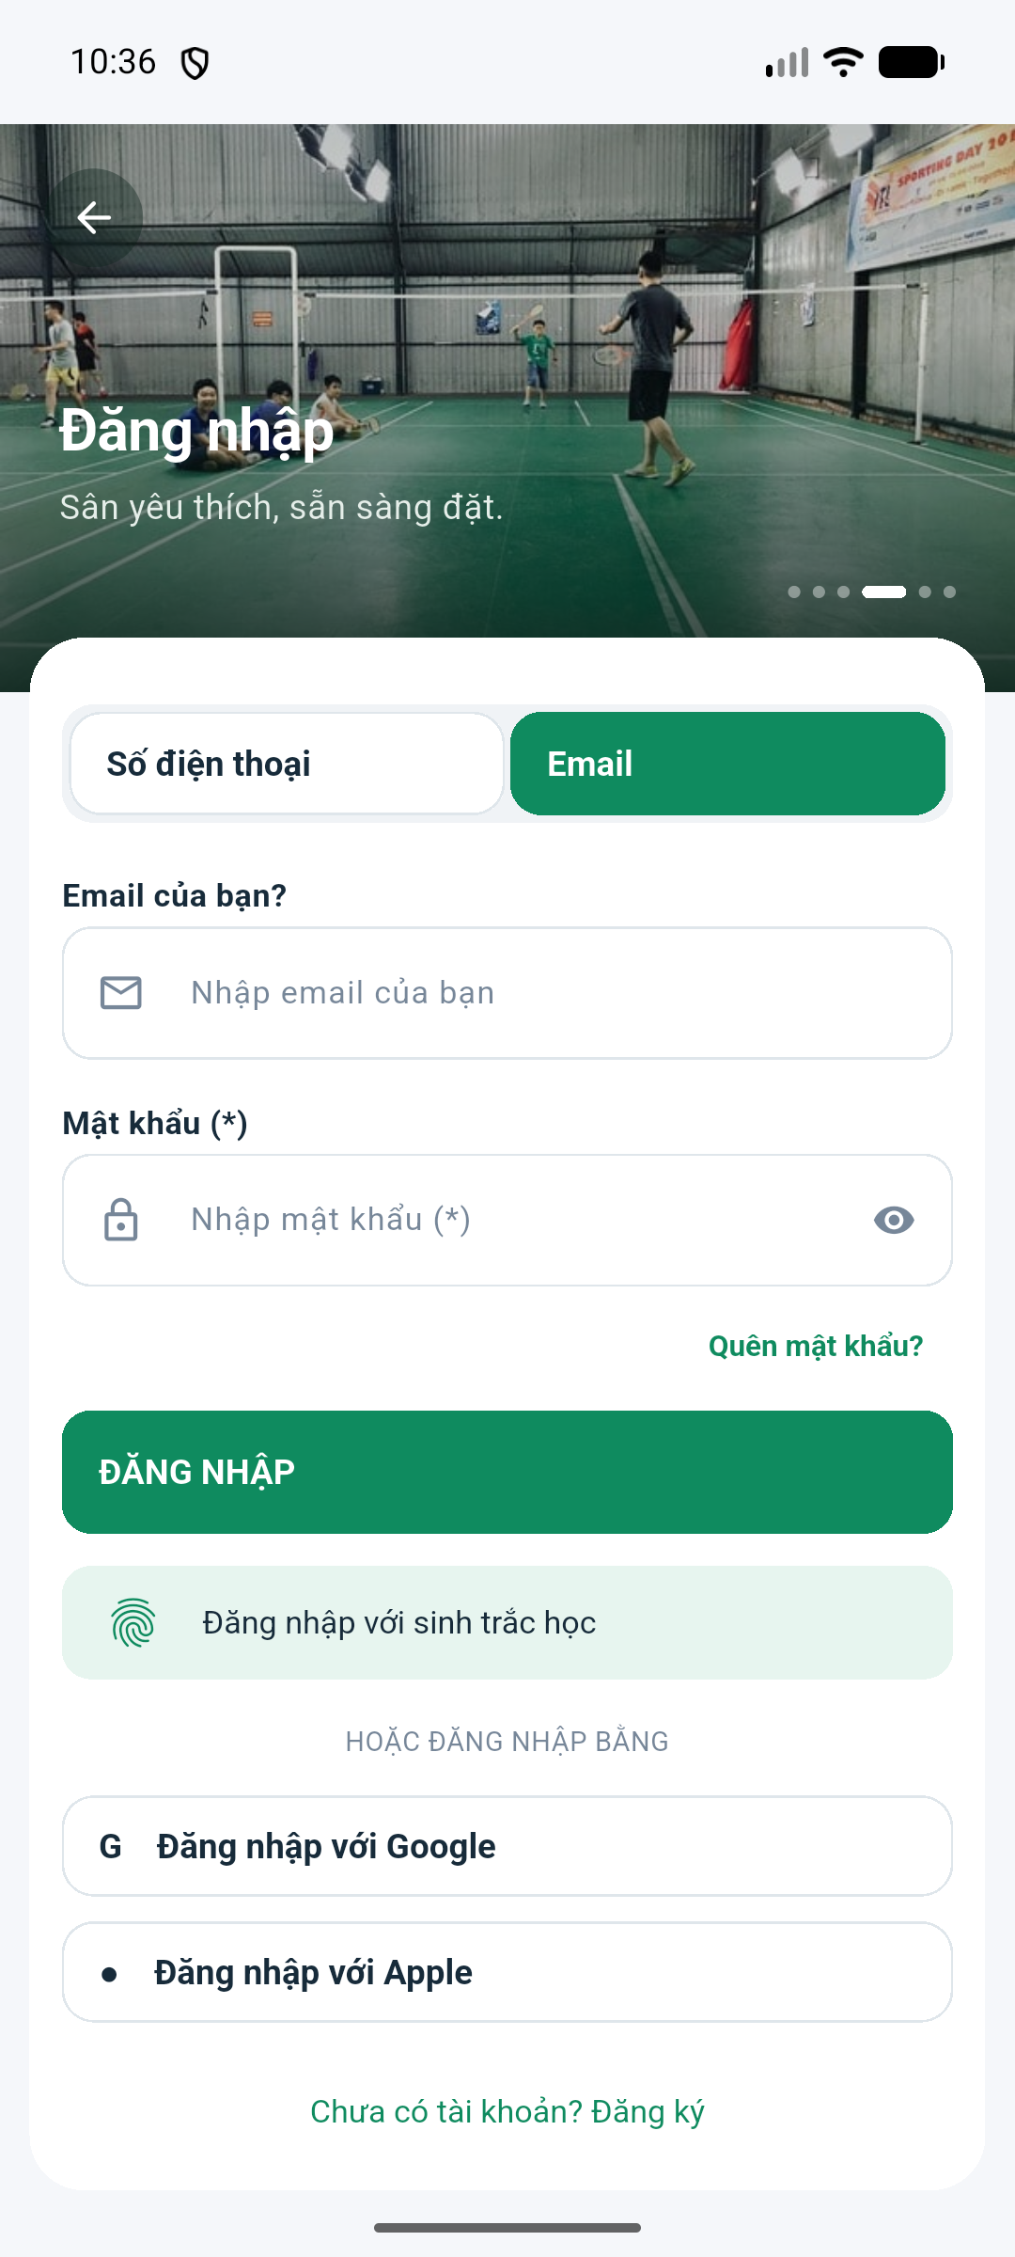
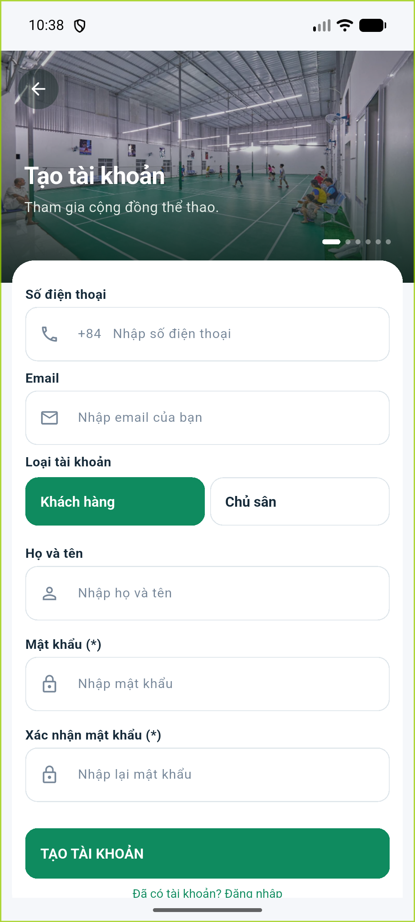
Đăng nhập và đăng ký
6 ảnh sân thật
Tự chuyển mỗi 4 giây
Vuốt tay và chấm vị trí
Form để trống ban đầu
Notes:
Ảnh chụp Android thực tế 03/11/2026. Bản thiết kế Figma có cập nhật banner nhưng bị giới hạn kiểm tra ảnh cuối. Không nói thiết kế và code khớp tuyệt đối.

Slide 6
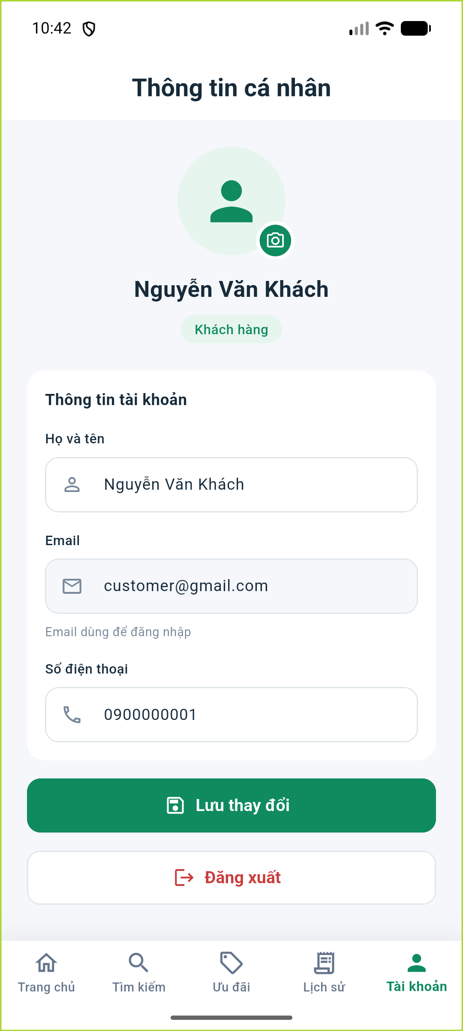
Thông tin cá nhân
Avatar và preview trước khi lưu
Tên và SĐT có thể chỉnh sửa
Email giữ nguyên
Xác nhận trước khi đăng xuất
Notes:
Giải thích chọn ảnh không đồng nghĩa đã lưu; ghi DB thành công rồi mới dọn ảnh cũ. Test Profile kiểm tra tệp lỗi và không xóa ảnh gốc.

Slide 7
Luồng tài khoản và lưu trữ
Auth/Profile → AccountService → AccountRepository → SQLite
Users: ID chuỗi, email/SĐT duy nhất, role và avatar_path.
Session: một phiên, user_id và thời hạn tối đa 30 ngày.
Giữ ID hiện có để dữ liệu sân và booking không bị lệch.
Notes:
accounts.db tách khỏi file SQL thiết kế toàn nhóm. assets/db/database.sql dùng ID số và avatar_url; cần thống nhất migration với Đạt.
Nguồn: mã nguồn branch codex/gia-huy-account-completion; phân công nhóm cập nhật 03/11/2026.

Slide 8
Mật khẩu và phân quyền
PBKDF2-HMAC-SHA256: salt riêng, 600.000 vòng.
Database lưu hash; không lưu mật khẩu thô.
Chỉ tự đăng ký Customer/Owner; không tự đăng ký Admin.
Xóa phiên SQLite khi đăng xuất ở cả ba vai trò.
Notes:
Thư viện: https://pub.dev/packages/cryptography và https://pub.dev/packages/sqflite. Bản local không thay thế backend bảo mật đa thiết bị.
Nguồn: mã nguồn branch codex/gia-huy-account-completion; phân công nhóm cập nhật 03/11/2026.

Slide 9
Kết quả kiểm tra đã ghi nhận
Analyzer: không có vấn đề.
72/72 unit và widget test đạt, gồm SQLite qua FFI.
1 integration test tài khoản SQLite trên Android đạt.
Force-stop rồi mở lại: khôi phục đúng tài khoản.
Notes:
Test Android dùng database riêng. Bộ nghiệp vụ nhóm vẫn dùng MockStore; không dùng số test để khẳng định đã nối toàn hệ thống. APK debug build được; có cảnh báo phiên bản XML Android SDK.
Nguồn: mã nguồn branch codex/gia-huy-account-completion; phân công nhóm cập nhật 03/11/2026.

Slide 10
Demo và câu hỏi cần giải thích
Đăng ký → đăng nhập Email → sửa hồ sơ → Lưu.
Đóng/mở app → kiểm tra hồ sơ và phiên.
Đăng xuất → mở lại phải về Login.
Giới thiệu Owner/Admin và nêu rõ phần thanh toán mô phỏng.
Notes:
Chuẩn bị tài khoản demo trước; không trình chiếu mật khẩu. Giải thích tại sao ID là TEXT, avatar lưu tệp thay vì blob và tại sao seed chỉ chạy lần tạo database.
Nguồn: mã nguồn branch codex/gia-huy-account-completion; phân công nhóm cập nhật 03/11/2026.

Slide 11
Giới hạn cần trình bày đúng
SQLite chỉ lưu tài khoản, hồ sơ và phiên.
Chưa có SĐT, Google/Apple, sinh trắc học, reset mật khẩu.
Figma đã cập nhật cấu trúc; chưa chụp kiểm tra cuối vì giới hạn gói.
Còn phối hợp database chung, quyền ảnh và minh chứng từng bạn.
Notes:
Không nhận đã hoàn tất toàn bộ đồ án. Hoàn thiện chức năng chung theo mốc 05/11, tích hợp 09/11, báo cáo 12/11 và tổng duyệt 13/11 trước hạn 14/11/2026.
Nguồn: mã nguồn branch codex/gia-huy-account-completion; phân công nhóm cập nhật 03/11/2026.

